Slide 1
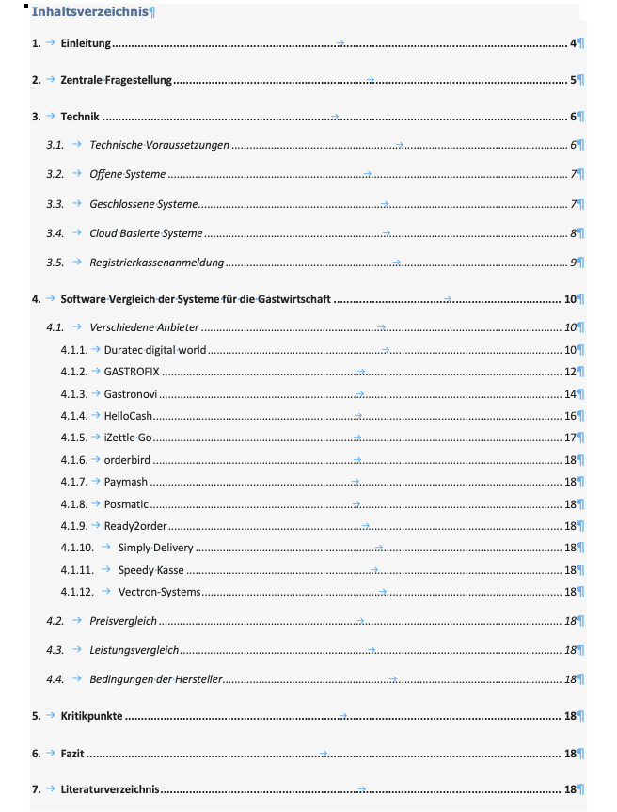
Registrierkassenverordnung: Markt- & Entwicklungstendenzen der Softwaresysteme, insbesondere der Vergleich der Systeme für die Gastwirtschaft

Slide 2
